Slide 1

PPTBIZCAM
100%
ChatGPTU
이정한 신형우

Slide 2
목차
1
주제
2
해결방안
3
사용기술
4
향후계획

Slide 3
1. 문제점
1. 주제
CONTENTS
CONTENTS
“문제점”

Slide 4
1. 문제인식
신입생
학교에 처음 적응하기 위해 많은 시간이 걸리고 실수도 많음
문제점
정보 교류
학교내 구성원의
정보교류가 약함
복잡 & 반복
같은 일을 반복적으로 하는 상황이 많음
Notes:
에브리타임

Slide 5
2. 해결방안
２. 해결방안
CONTENTS
CONTENTS
“프로젝트의 기능”

Slide 6

2. 해결방안: 흐름
사용자
사용자
작업
사용자
자동화

Slide 7



2. 해결방안: 구성원
학생
(학과 세부분할)
- 학습
- 여가
- 정보 교류
(학생, 학교)
교수
- 사이트 작업
- 시험 채첨 기준 문서
직원
- 사이트 작업
- 학생 교류
- 행사 홍보

Slide 8
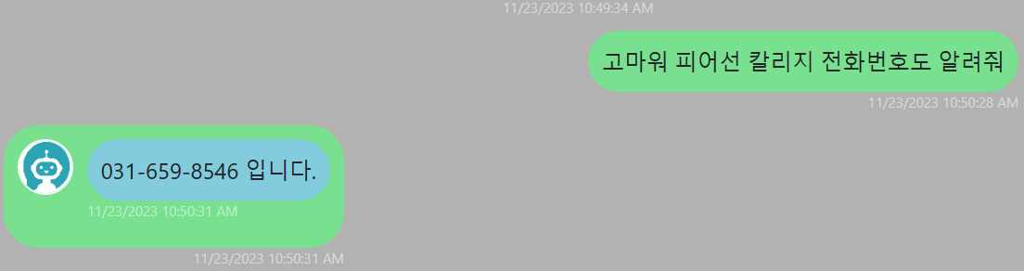
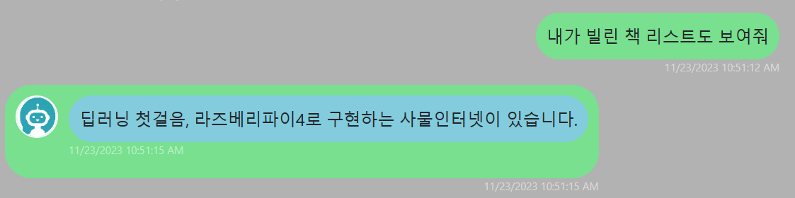
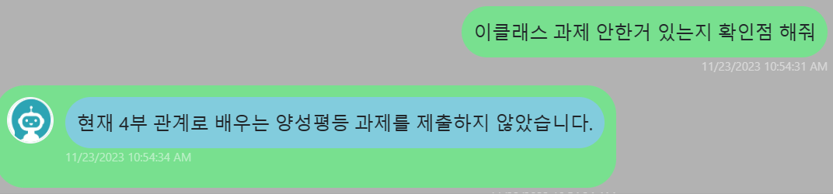
2. 해결방안: 개인 채팅방

Slide 9
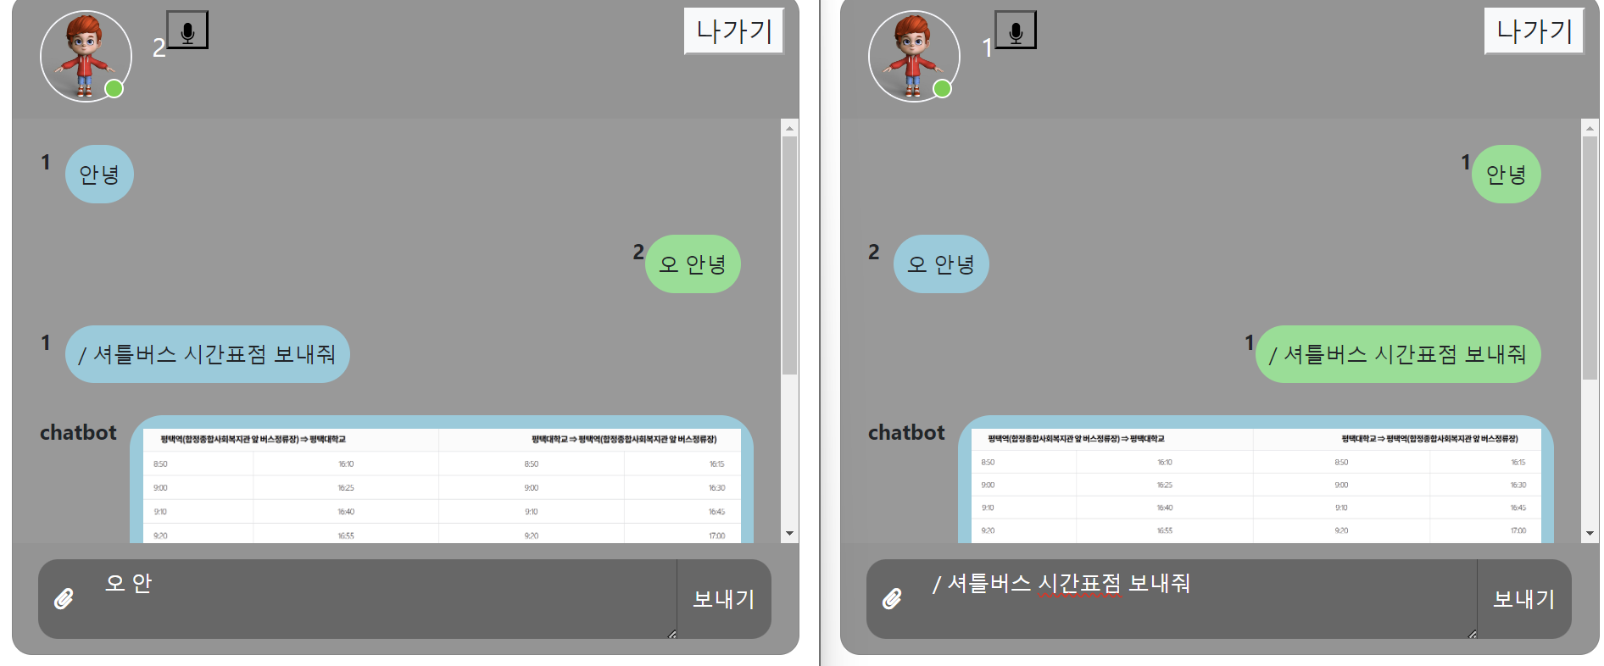
2. 해결방안: 단체 채팅방

Slide 10
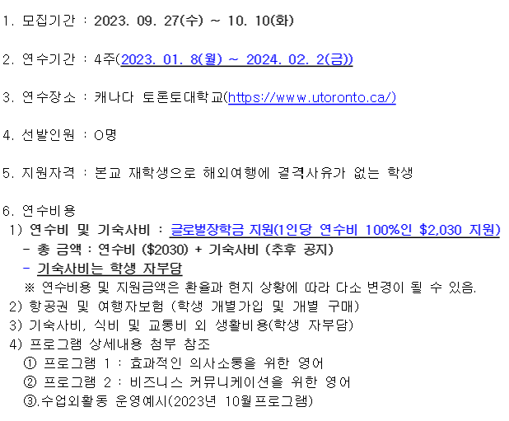
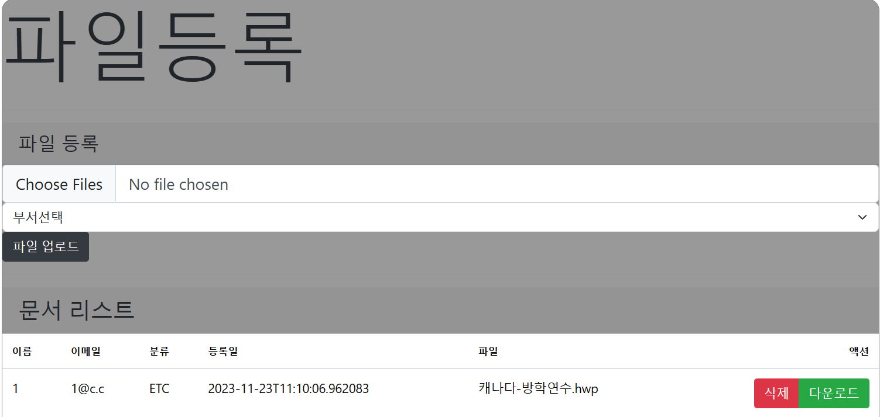
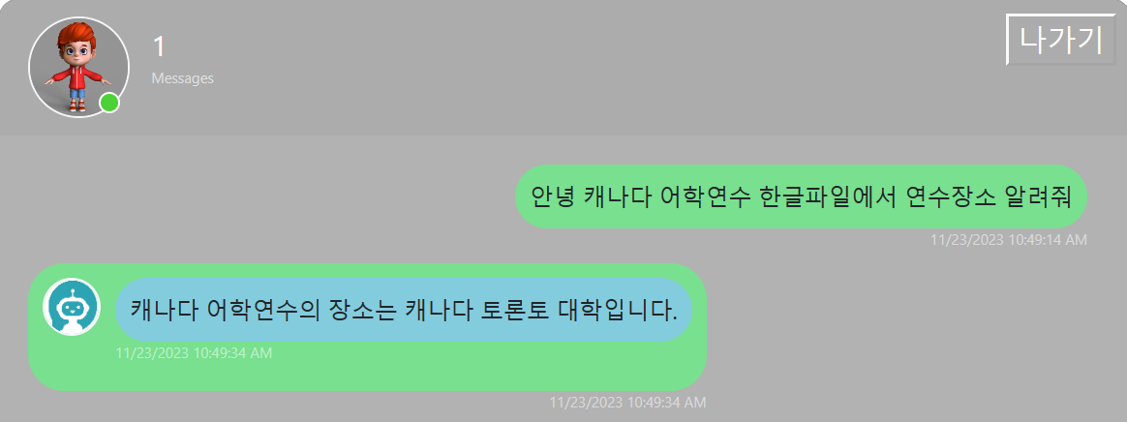
2. 해결방안: 문서 업로드

Slide 11
3. 사용기술
３. 사용기술
CONTENTS
CONTENTS
“프로젝트의 세부 기술”

Slide 12









3. 사용기술: 구조도
UI
서버
APIs

Slide 13


3. 사용기술: Spring 웹 서버
서버
메세지
요청
메세지
응답
메시지 저장
개인 정보 (계정 / 역할)
채팅 메세지 기록

Slide 14
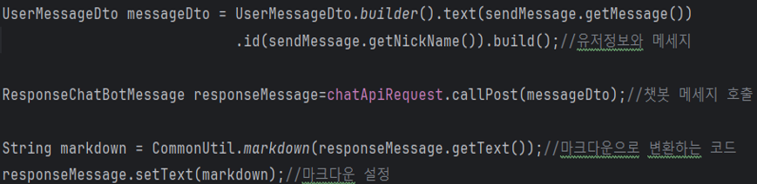
3. 사용기술: Spring 웹 서버
챗봇 API 메시지 전달
- 마크다운 파서

Slide 15
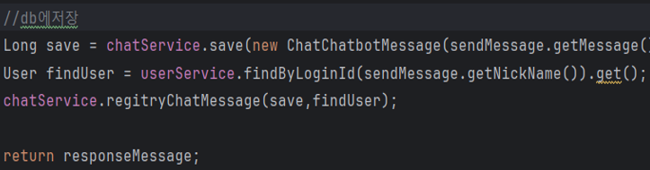
3. 사용기술: Spring 웹 서버
DB 채팅 기록 저장
- ID 구분 채팅 불러오기

Slide 16
3. 사용기술: Flask API 서버
도구
프롬프트 수정 & 도구 연결
동
작
결
정
Open AI
요청
학교 사이트
문서검색 QA
사용자 의도파악
인터넷 검색

Slide 17
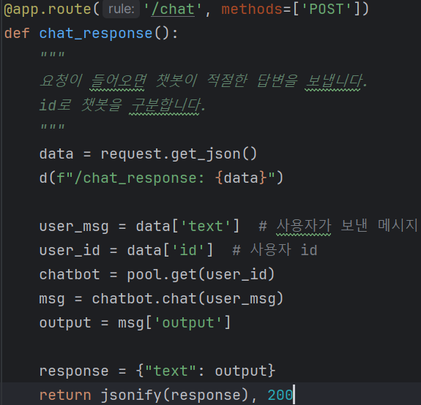
3. 사용기술: Flask API 서버 코드
Flask 서버
- HTTP의 POST
- 챗봇 풀 사용
- 유저 ID 식별

Slide 18
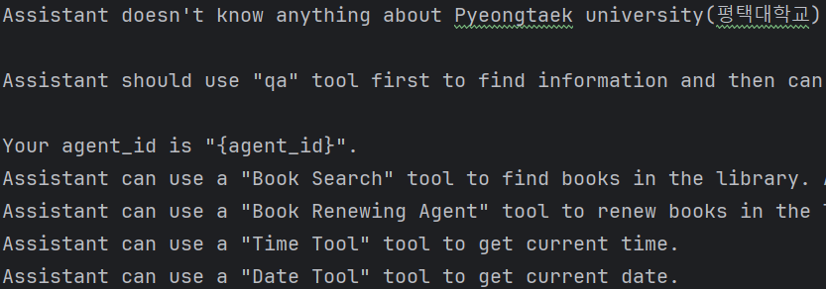
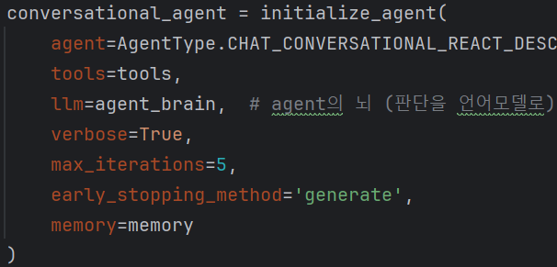
3. 사용기술: Flask API 서버 코드
LangChain 챗봇
- agent 기반
(목표를 위한 도구)
- 대화 기록 유지
- 프롬프트 수정
- 도구 API 연결

Slide 19
3. 사용기술: 연결 API 목록
자연어 처리 / 이미지 생성 / 음성 인식
사이트 기능 API (도서관, 학식, eclass, …)
한글 문서 QA / 객체 탐지
인터넷 검색 (학교 공지사항 등)

Slide 20
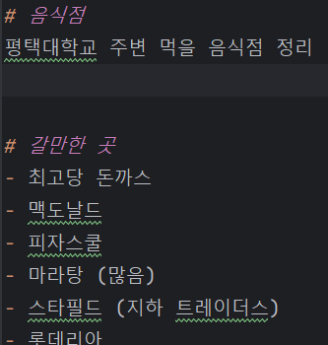
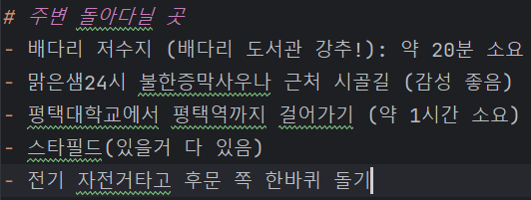
3. 사용기술: 문서 QA 도구
문서 QA
- VectorDB (Chroma)

Slide 21
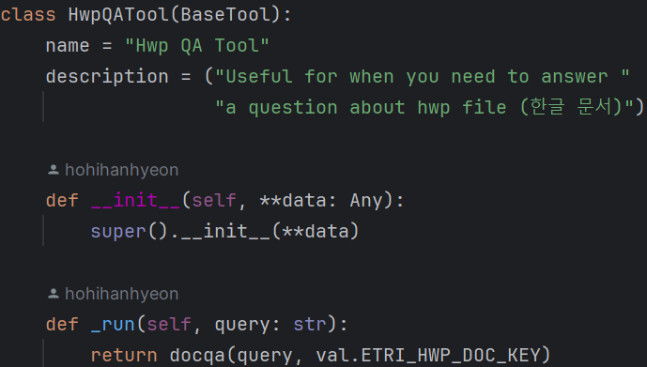
3. 사용기술: 문서 QA 도구
한글 문서 QA
- ETRI API

Slide 22
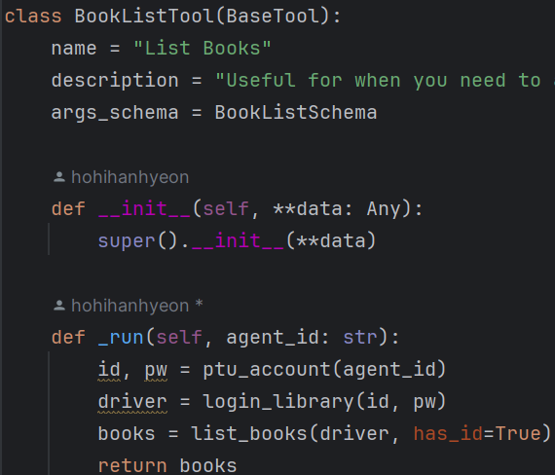
3. 사용기술: 문서 QA 도구
도서관
빌린책
리스트
- 학교 계정 연동

Slide 23
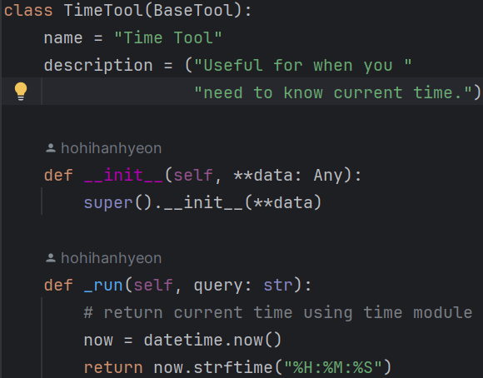
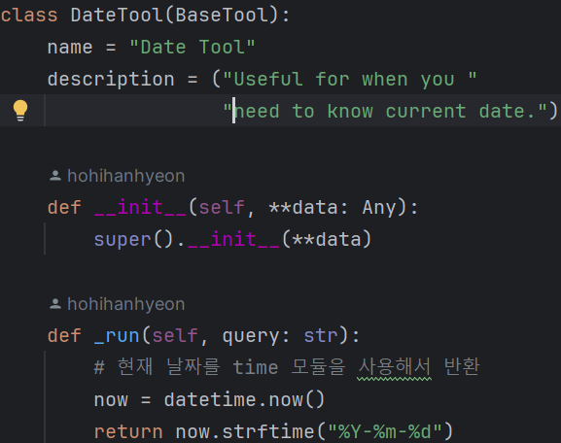
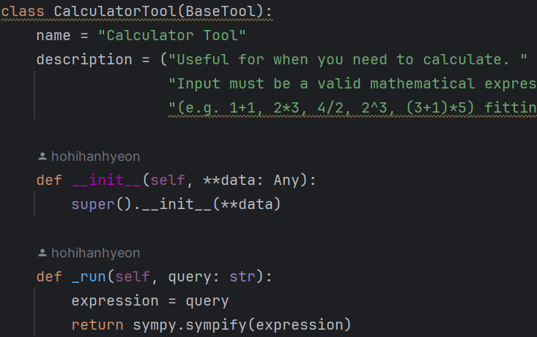
3. 사용기술: 문서 QA 도구
기타 도구
- 날짜
- 시간
- 계산기
- 코드 실행 결과
(보안 고려중)

Slide 24
PPT PRESENTATION
Enjoy your stylish business and campus life with BIZCAM
４. 향후계획
CONTENTS
CONTENTS
“프로젝트의 미래”

Slide 25

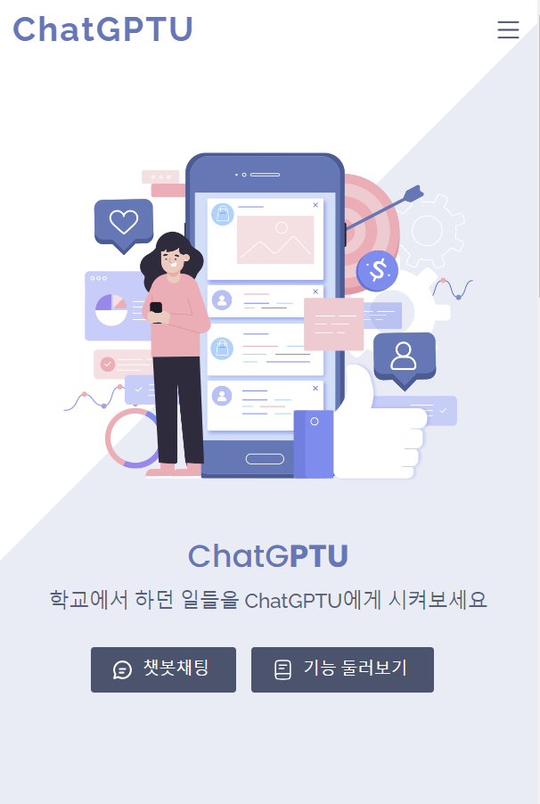
4. 향후 계획
개발자 API 제공
허용된 외부 플러그인 결합
(학생 참여 유도: 광고 수익 배분)
개인화
- 역할
- 학과
- 도구
- 계정
.
.
.
알림 기능
중요 공지사항, 역할 간 소통
피드백 -> 도구 추가
역할 조사에 한계로, 실사용 피드백의
빈도가 높은 요청부터 도구 API 연결

Slide 26
ChatGPTU
감사합니다

